Slide 1

QUIC PROTOCOL
HTTP/3
罗龙君(luolongjuna@gmail.com)

Slide 2
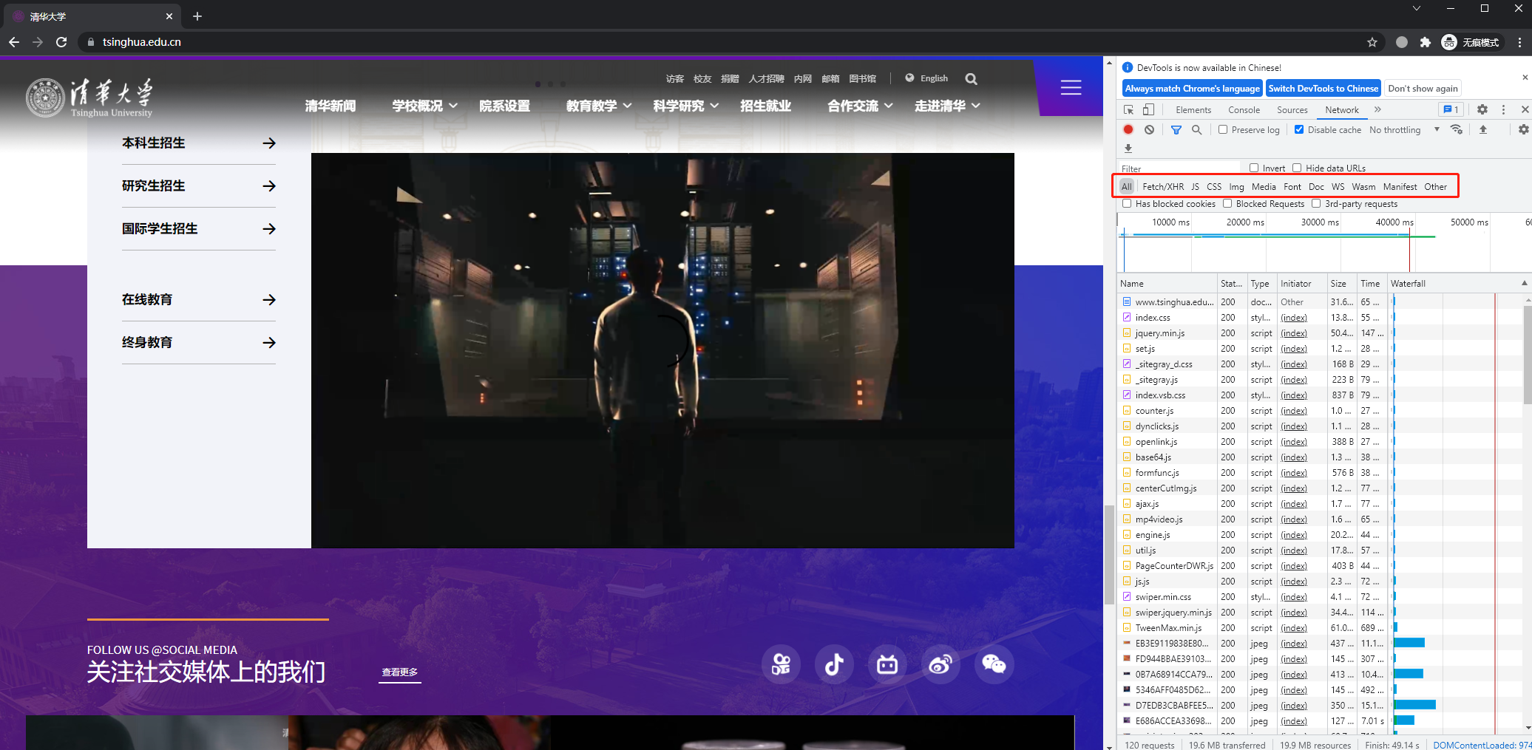
Contents of a website

Slide 3
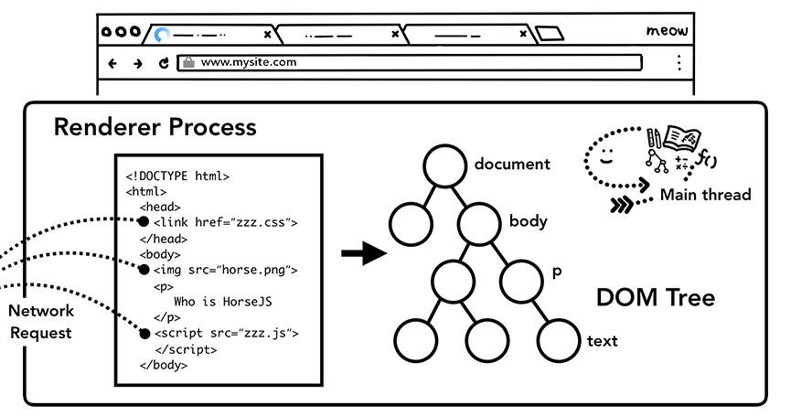
Contents of a website

Slide 4
Timeline of HTTP protocol
HTTP 1.0
SPDY 1.0
QUIC in chrome
1996
1999
2009
2015
2017
2021
HTTP 1.1
HTTP/2
HTTP/3
Notes:
1. 版本号说明
2. 移动互联网的迅速发展
3. web承担的职责越来越复杂(nodejs/electron)

Slide 5
HTTP 1.0 VS HTTP 1.1
HTTP 1.0
Single request/reponse per connection
Host header optional
Limited support for caching
Simple status code
HTTP 1.1
Persistent and pipelined connection
Need host filed
Caching support
HTTP status code
Chunked transfers / byte-range transfers
Compression/decompression
More ......
Notes:
1. HTTP 0.9 阶段，HTML功能有限，几乎就是简单的文本传输。

Slide 6
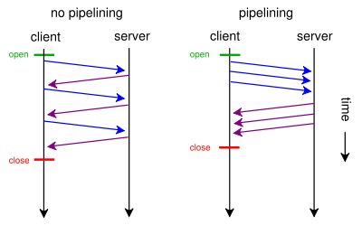
HTTP 1.1 pipeline
Solve HOL problem partly (FIFO)
Hard to use (Idempotent request)
Not be used in default
Notes:
1. HTTP 1.1的流水线模型，可以理解成半双工，到了HTTP/2 变成了全双工。

Slide 7
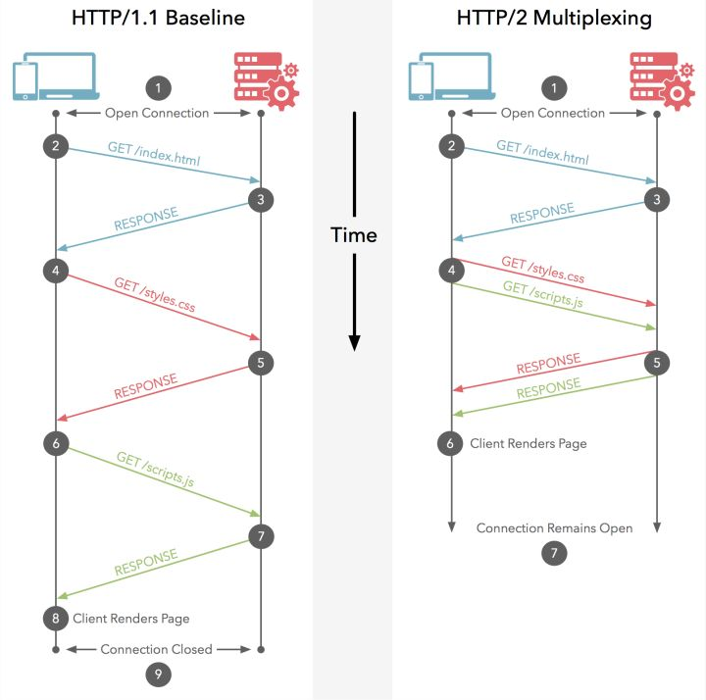
SPDY and HTTP/2
Multiplexing
Introduce priority
flow control
Server push
Hpack
Notes:
1. HTTP/2相比于SPDY协议，修改了部分TLS相关的内容，这里就不过多讨论。
2. 为了实现 HTTP 工作组设定的性能目标，HTTP/2 引入了一个新的二进制分帧层，该层无法与之前的 HTTP/1.x 服务器和客户端向后兼容，因此协议的主版本提升到 HTTP/2。

Slide 8
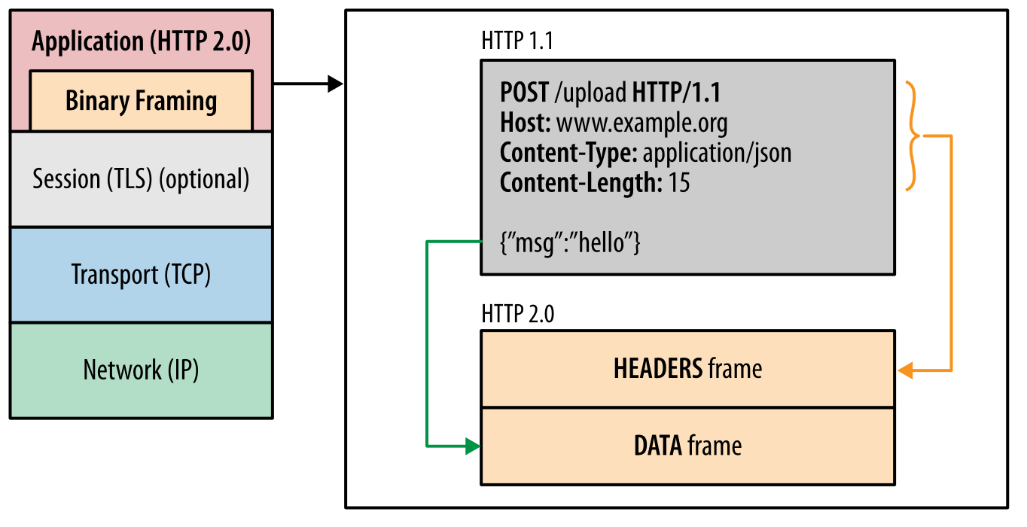
A frames protocol

Slide 9
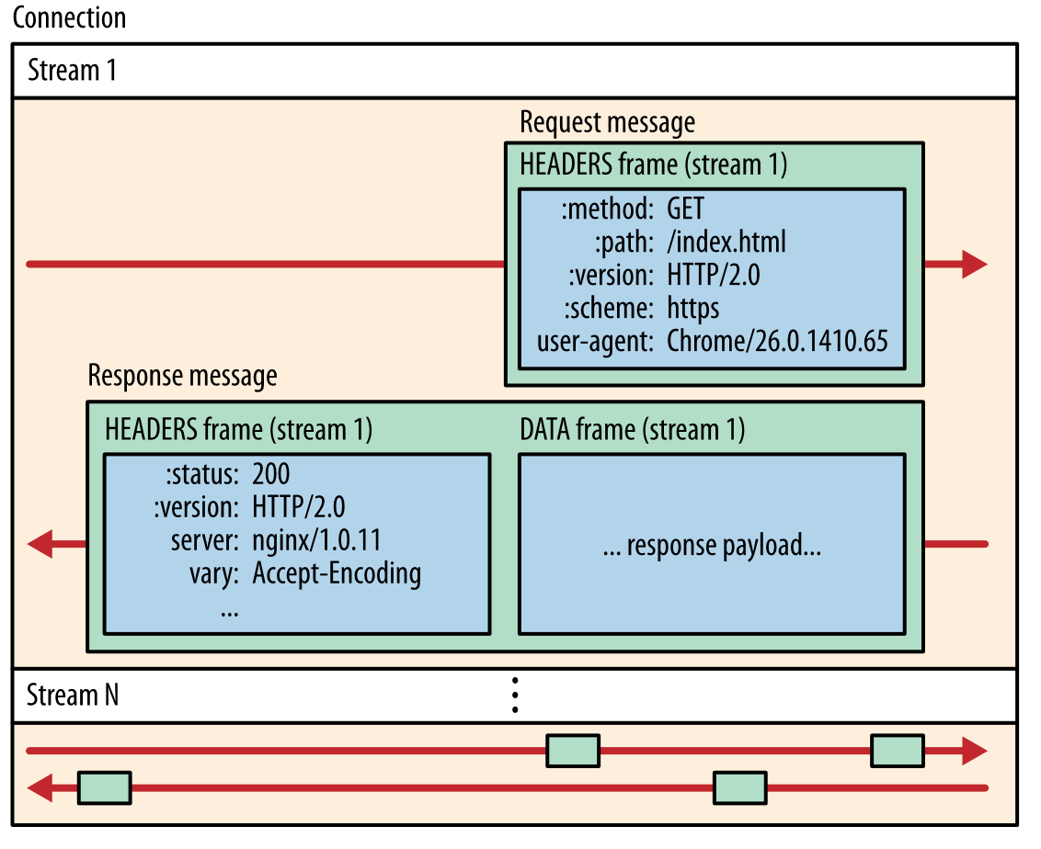
A frames protocol
Stream
已建立的连接内的双向字节流，可以承载一条或多条消息。
Message
每个数据流都有一个唯一的标识符和可选的优先级信息，用于承载双向消息。
Frame
帧是最小的通信单位，承载着特定类型的数据，例如 HTTP 标头、消息负载等等。 来自不同数据流的帧可以交错发送，然后再根据每个帧头的数据流标识符重新组装

Slide 10
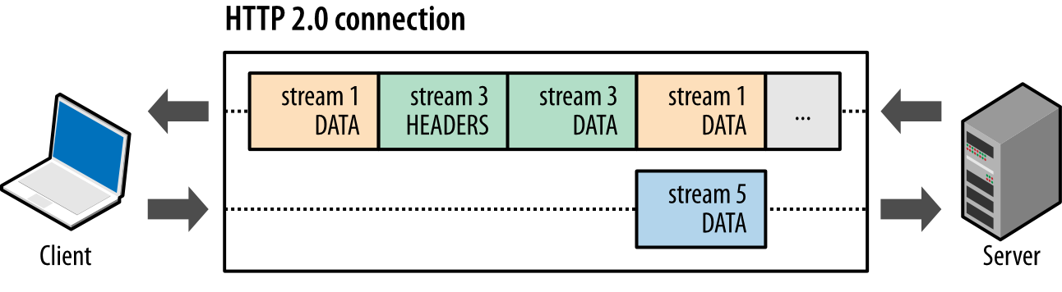
Multiplexing
并行交错地发送多个请求，请求之间互不影响。
并行交错地发送多个响应，响应之间互不干扰。
使用一个连接并行发送多个请求和响应。
消除不必要的延迟和提高现有网络容量的利用率，从而减少页面加载时间。

Slide 11
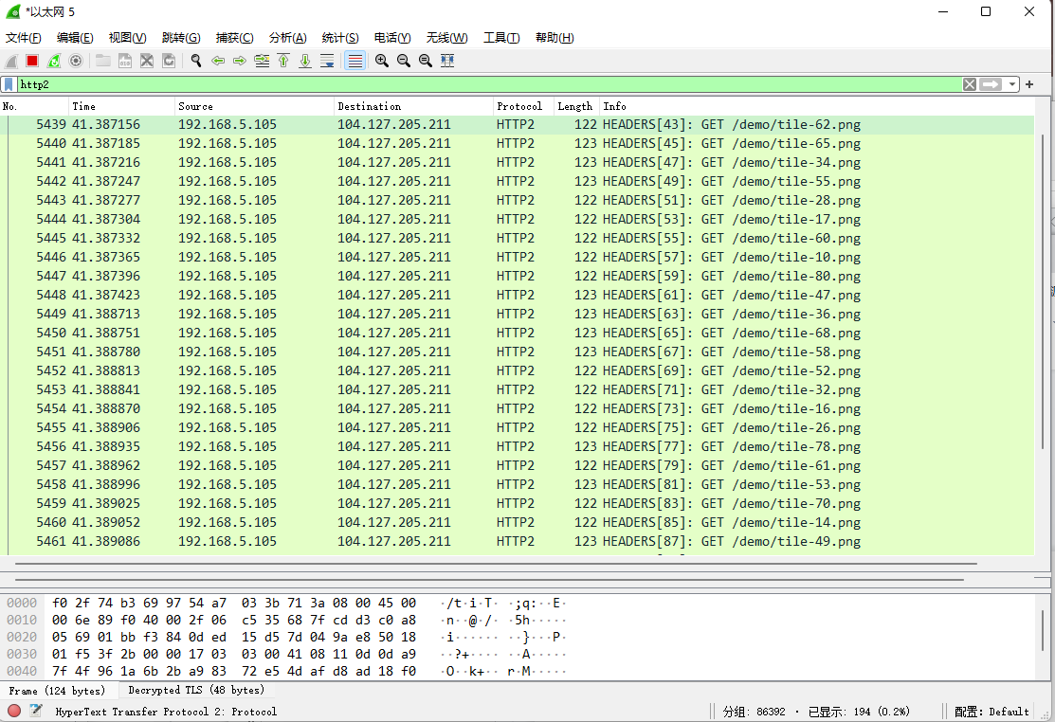
Multiplexing
https://http2.akamai.com/demo

Slide 12
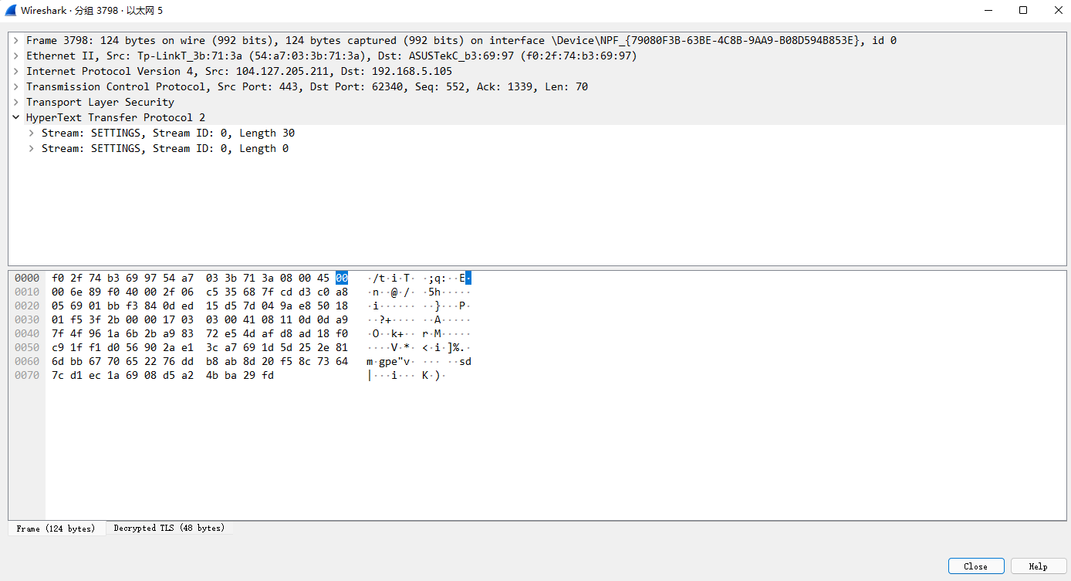
Multiplexing
https://http2.akamai.com/demo

Slide 13
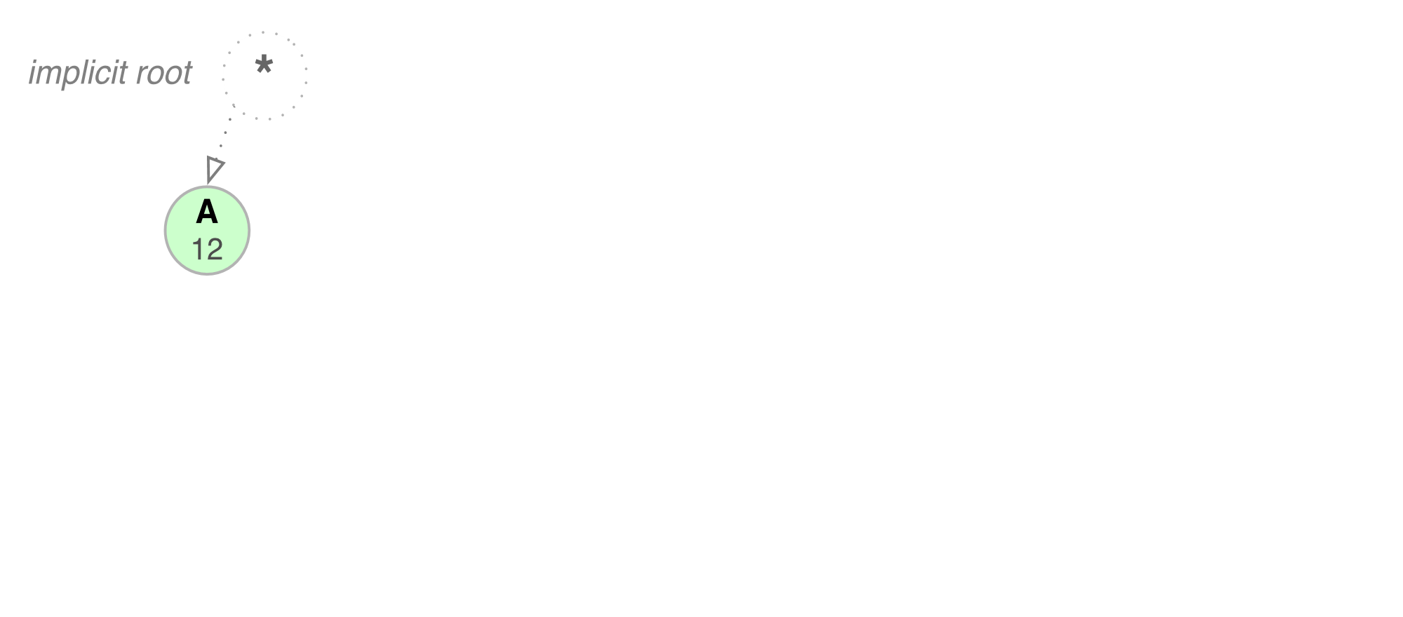
Introduce priority
每个流都分配一个1~256优先级
流之间存在依赖关系

Slide 14
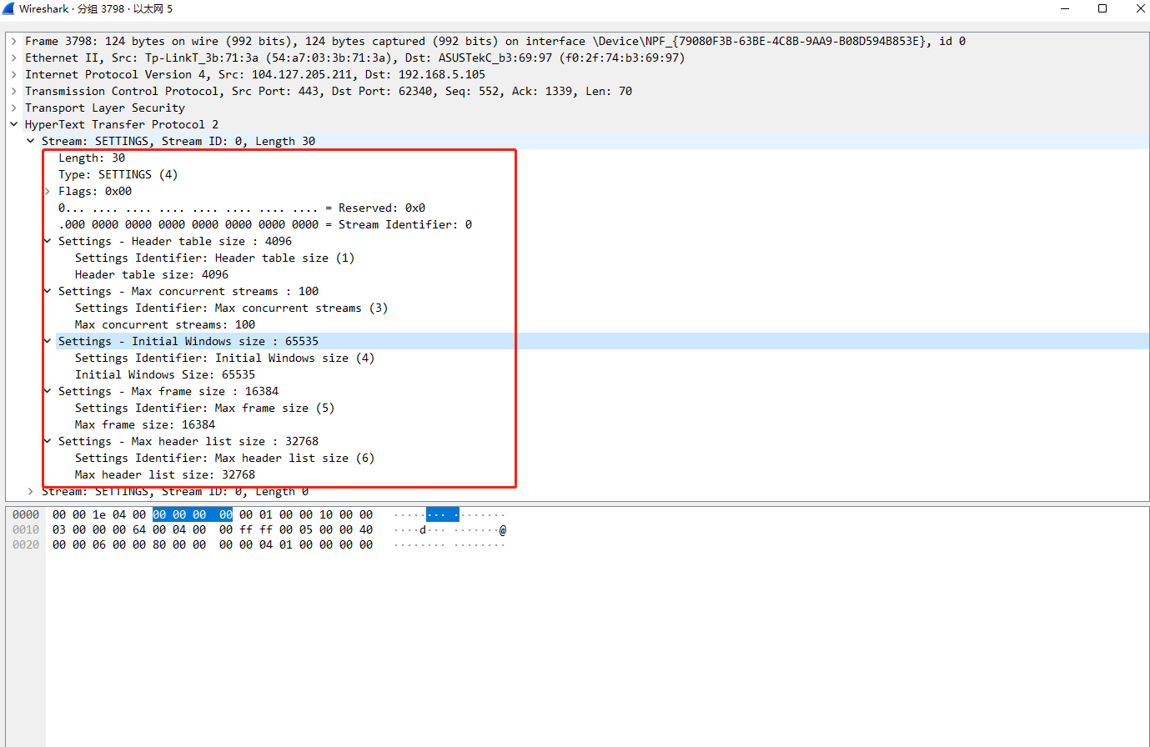
flow control
流控制具有方向性
仅针对data frame
可针对连接限制(stream id = 0)
可针对流限制(stream id > 0)

Slide 15
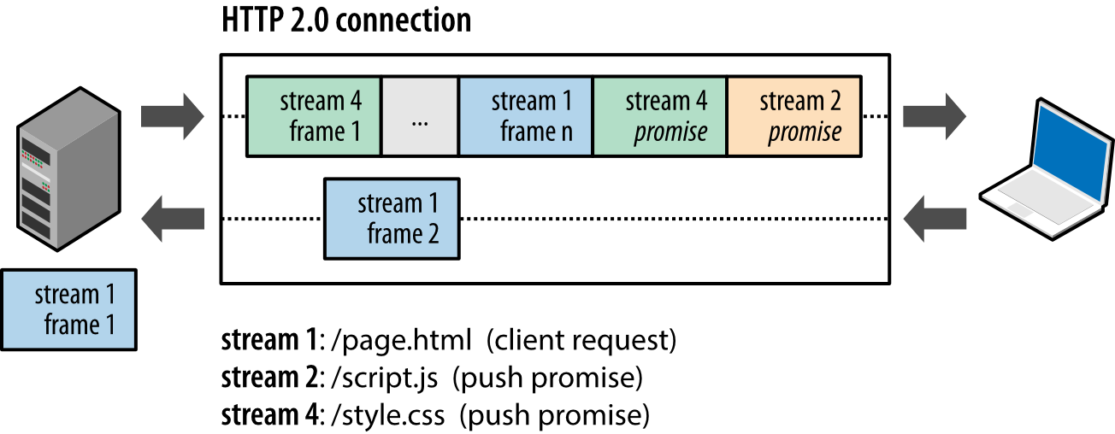
server push
预知client的资源需求
由客户端缓存
不同页面间进行复用
由服务器设定优先级
客户端可以拒绝
帧类型为PUSH_PROMISE，新建stream

Slide 16
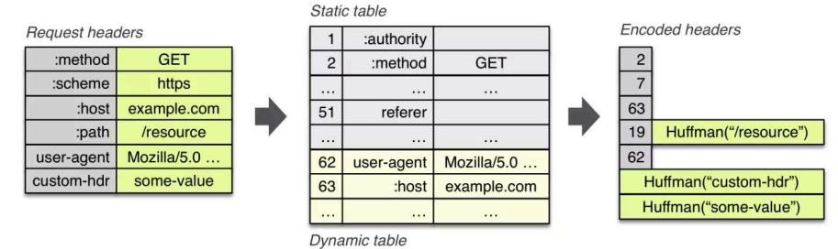
Hpack
RFC中规定了静态的表(最常用的)
传输时，维护了一个动态表
如果命中，仅需要传递索引号
使用HPACK算法压缩（RFC7541）

Slide 17
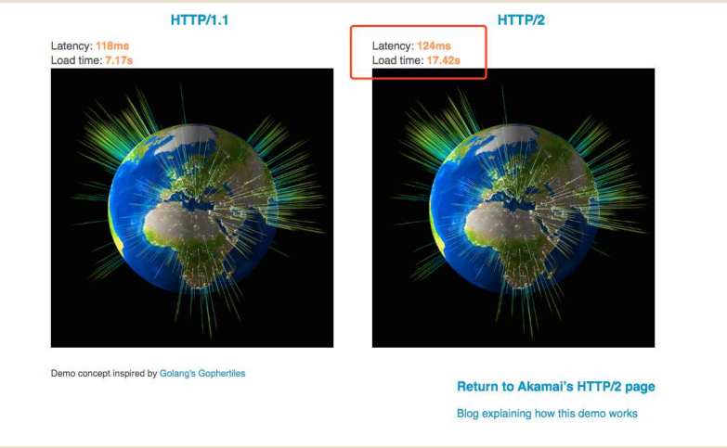
HTTP2 问题 (TCP ?)
频繁丢包的慢网环境下，http2差于http1.1
TCP的丢包重传带来了HOL问题
TCP的拥塞控制导致整个链接传输窗口变小
TCP需要三次握手，TLS也需要握手
移动网络变化IP地址
SCTP/RTP ....

Slide 18
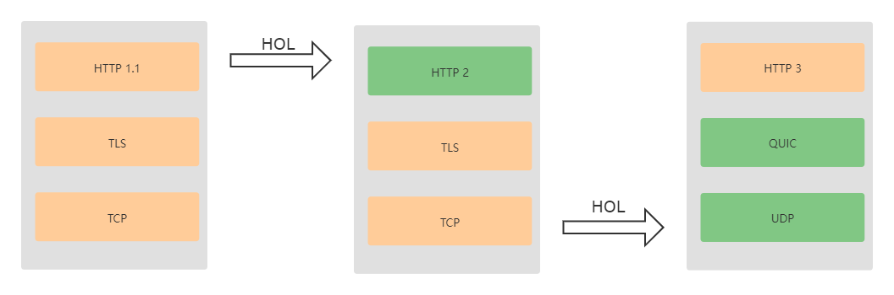
QUIC
Notes:
1. 使用UDP取代TCP
2. 将TLS/TCP的握手进行合并
3. 将可靠性/拥塞控制等实现全放到QUIC中管理

Slide 19
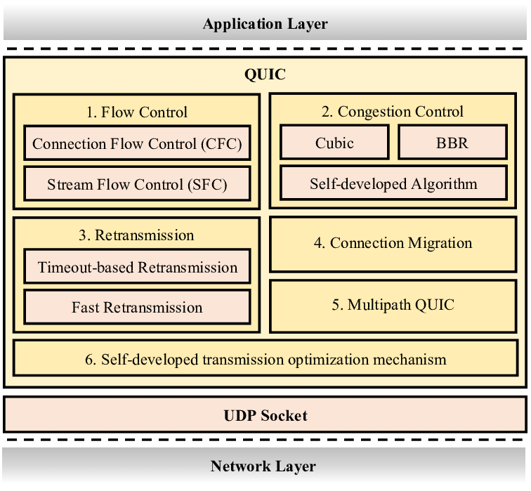
loss detection / congestion control (RFC9002)
Notes:
1. 考虑支持前向纠错(异或增发)
2. flow control关键在丢包检测和窗口控制
3. TCP的重发通过超时触发，后来出现了SACK(ECN)
4. TCP Tail Loss Probe(TLP): 在probe时间内，如果发现未收到ACK，触发快恢复，避免触发TCP的超时重传
5. QUIC=TCP+近年来TCP上的各种优化

Slide 20
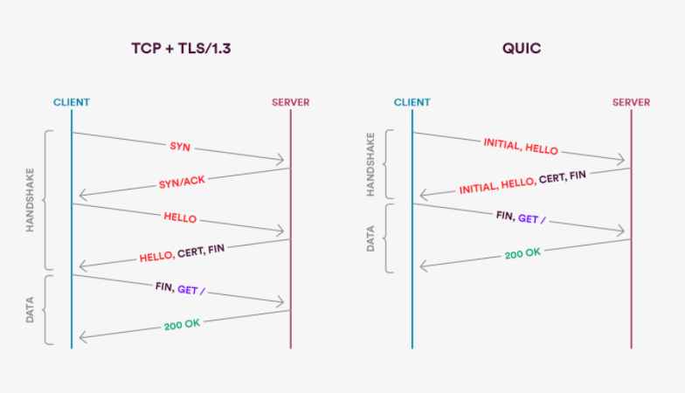
1 RTT (RFC 9001)
Notes:
1. 使用UDP取代TCP
2. 将TLS/TCP的握手进行组合
3. 使用Diffie-Hellman生成密钥

Slide 21
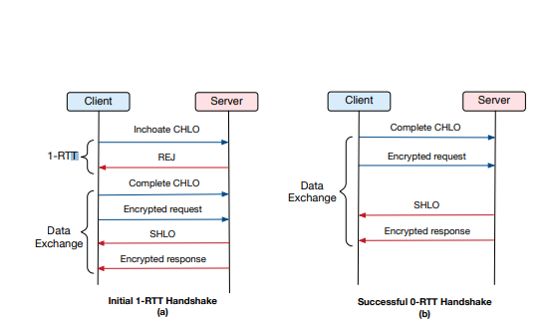
0 RTT (RFC 9001)
Notes:
1. tls ticket resumption （RFC 5077）

Slide 22
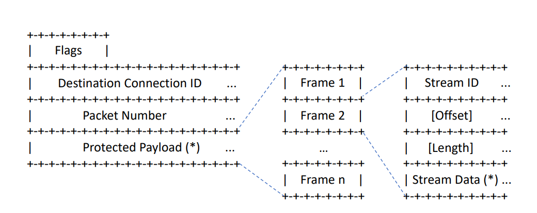
QUIC connection/stream/frame (RFC 9000)
P12.3

Slide 23
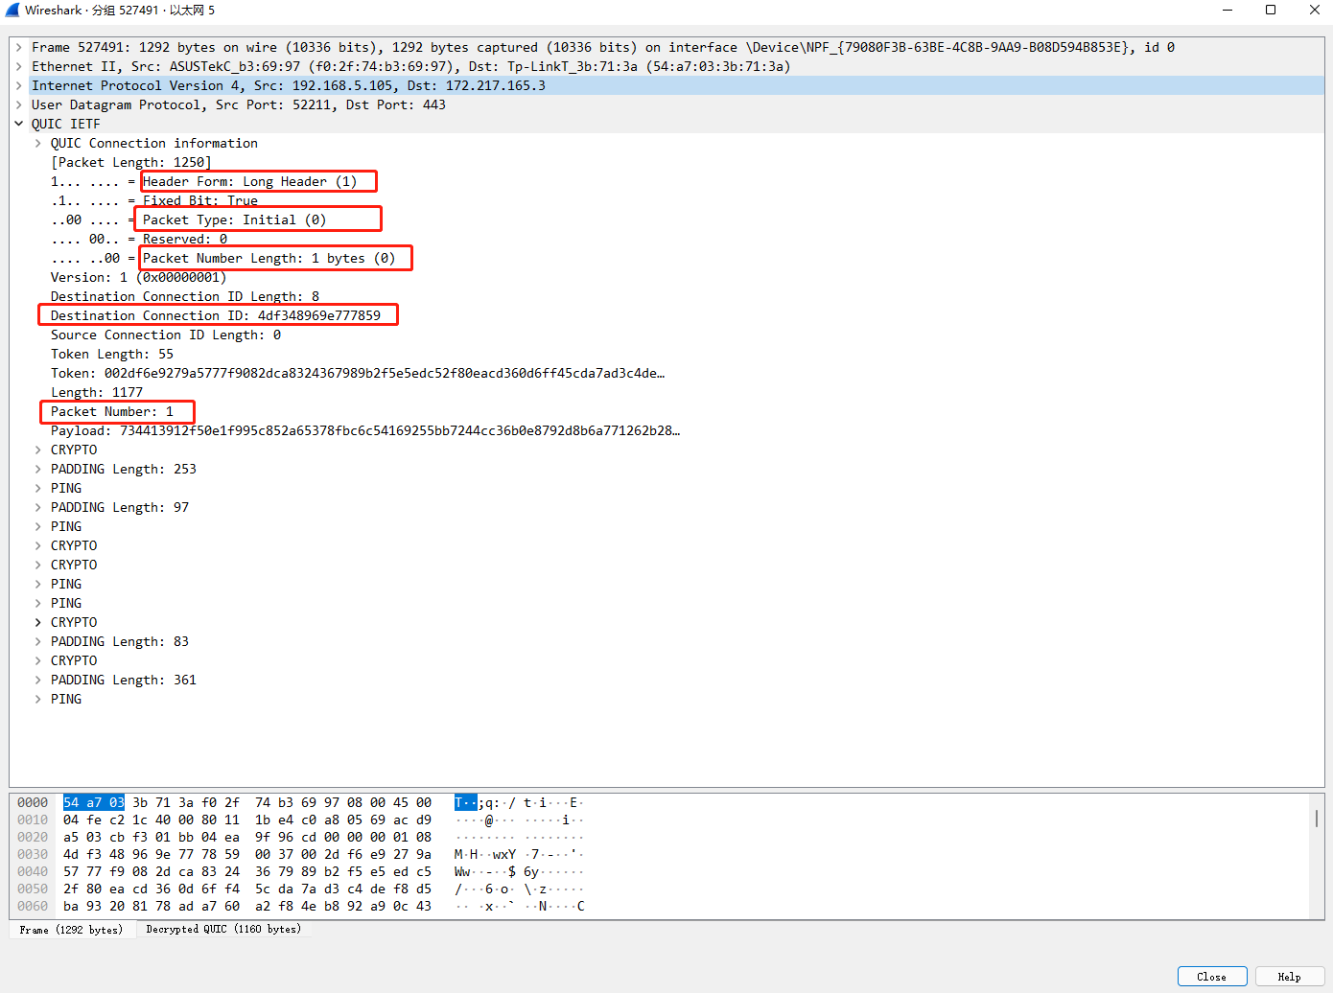
QUIC connection/stream/frame (RFC 9000)

Slide 24
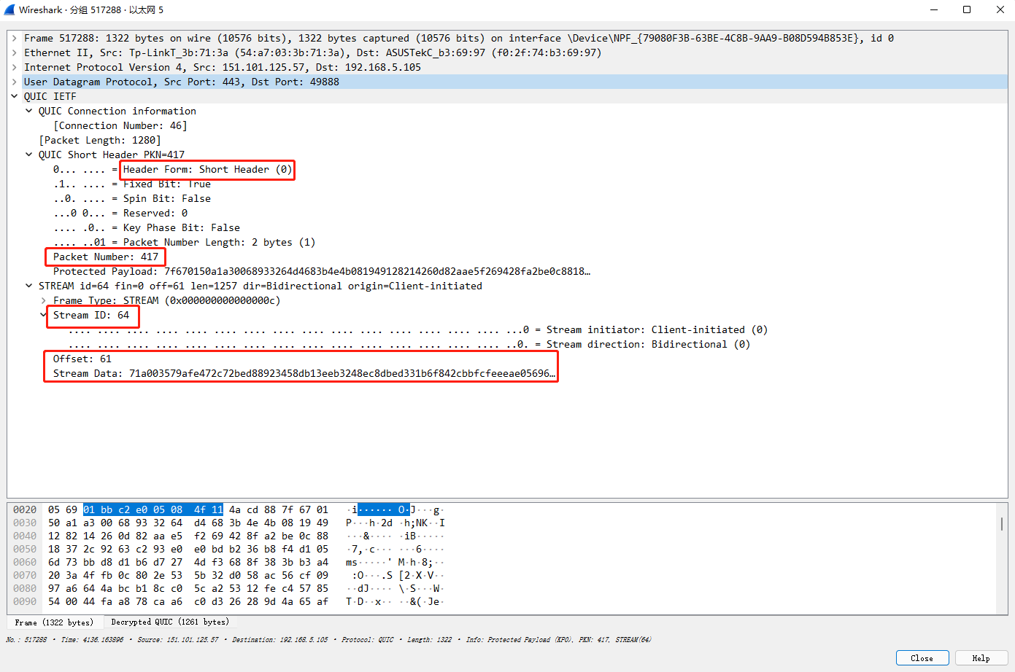
QUIC connection/stream/frame (RFC 9000)

Slide 25
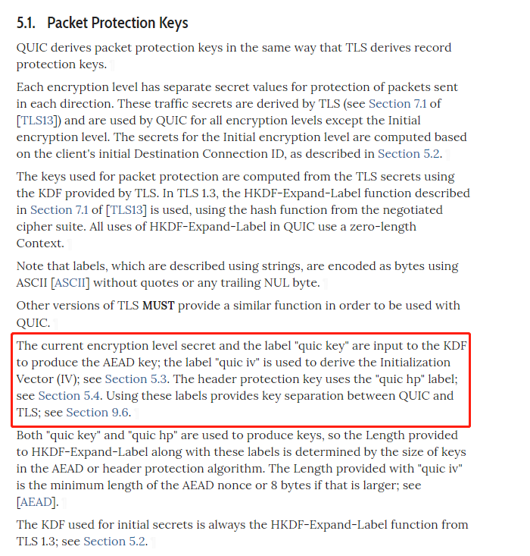
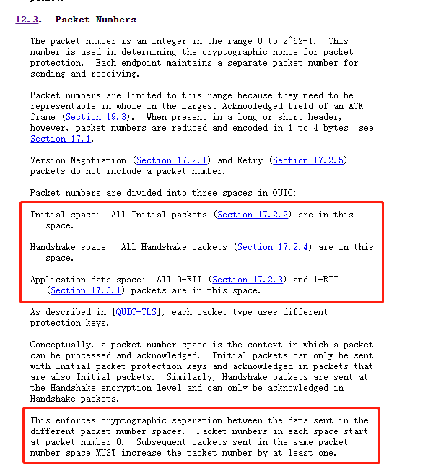
QUIC encryption level (RFC 9001)

Slide 26
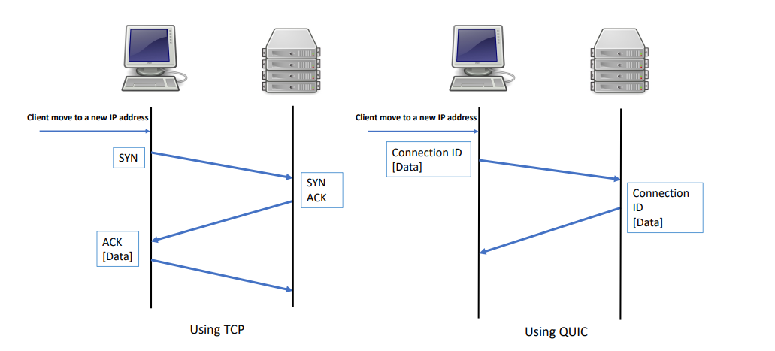
connection migration

Slide 27
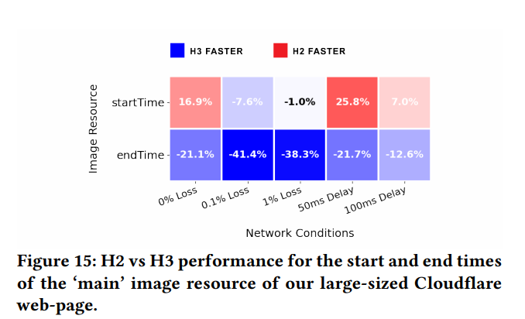
HTTP 2 VS HTTP 3 performence

Slide 28
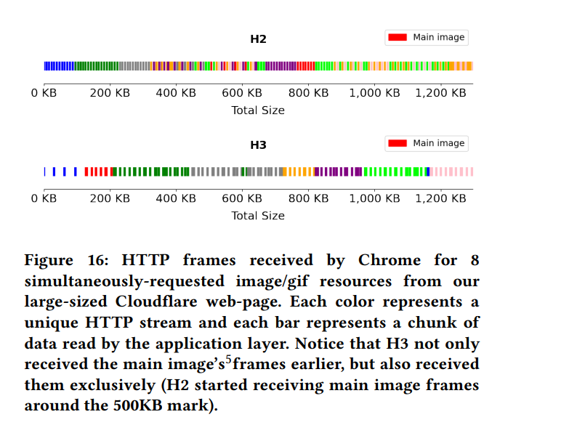
HTTP 2 VS HTTP 3 performence

Slide 29
Problems
UDP rate limiting and blocking
More cpu usage
DDOS
Replay attack

Slide 30
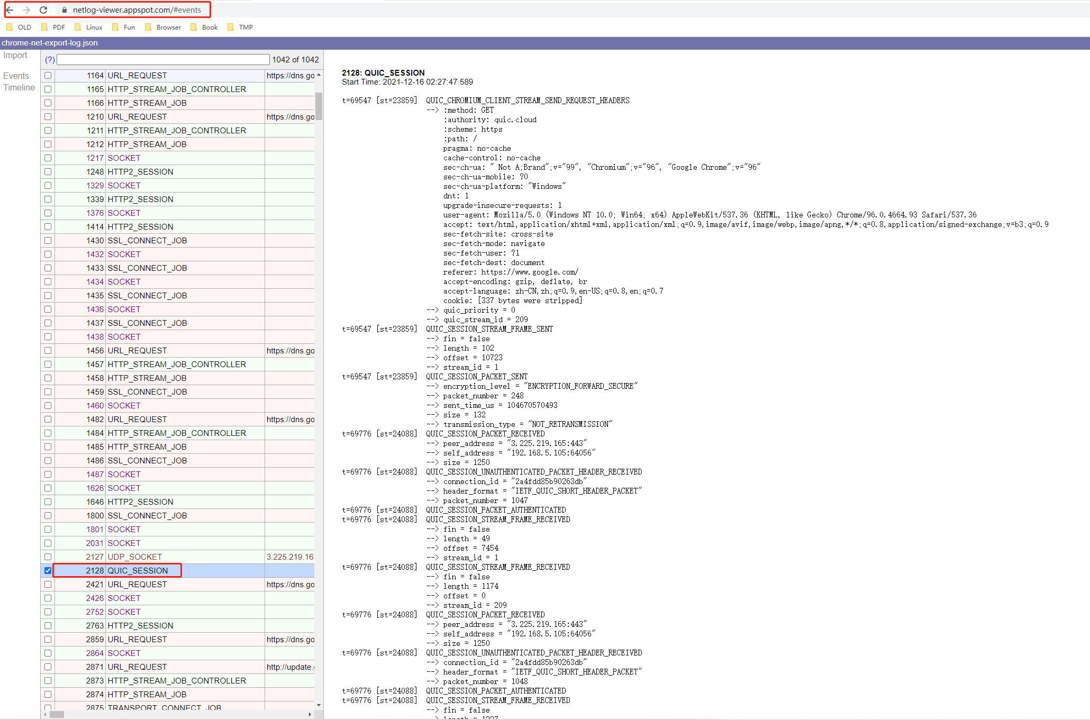
debug time: QUIC complete process
(chrome://net-internals/#events)(https://quic.cloud/)

Slide 31
Reference
https://web.cs.ucla.edu/~lixia/papers/UnderstandQUIC.pdf
https://datatracker.ietf.org/doc/html/draft-ietf-quic-recovery-34
https://medium.com/jspoint/how-the-browser-renders-a-web-page-dom-cssom-and-rendering-df10531c9969
https://developers.google.com/web/fundamentals/performance/http2
https://www.slideshare.net/lmacvittie/http2-changes-everything
http://xiaorui.cc/static/http2quic.pdf
https://arxiv.org/pdf/1810.07730.pdf
https://cs.brown.edu/~tab/papers/QUIC_WWW21.pdf

